Slide 1
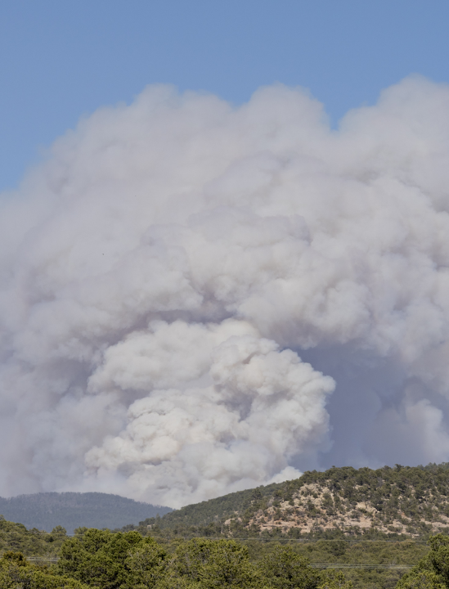
Herramientas de Educación sobre el Humo de Incendios Forestales
Salud Comunitaria:
Modulo 2
Mayo 2025

Slide 2
Módulo 2
Calidad del aire y incendios forestales
Notes:
Tengo una pregunta para el grupo: En eventos de humo pasados, ¿cómo han podido saber qué tan mala es la calidad del aire?
(Haga una pausa y permita que los participantes respondan).
Muchas personas usan sus sentidos para saber si la calidad del aire es buena o mala, lo cual es válido. En la siguiente sección hablaremos de diferentes herramientas y recursos que podemos utilizar para comprobar la calidad del aire.

Slide 3
Objetivos de aprendizaje
Explorar formas de verificar la calidad del aire.
Obtenga información sobre el Índice de Calidad del Aire (AQI) y cómo usarlo.
Encuentre el AQI en los teléfonos celulares.
Aprenda a usar el sitio web y la aplicación móvil de AirNow.
Notes:
En este módulo vamos a explorar diferentes formas de comprobar la calidad del aire. Vamos a aprender sobre el Índice de Calidad del Aire (también llamado AQI) y cómo usarlo. Vamos a encontrar el AQI usando nuestros teléfonos celulares, y en el sitio web y la aplicación móvil de AirNow.

Slide 4
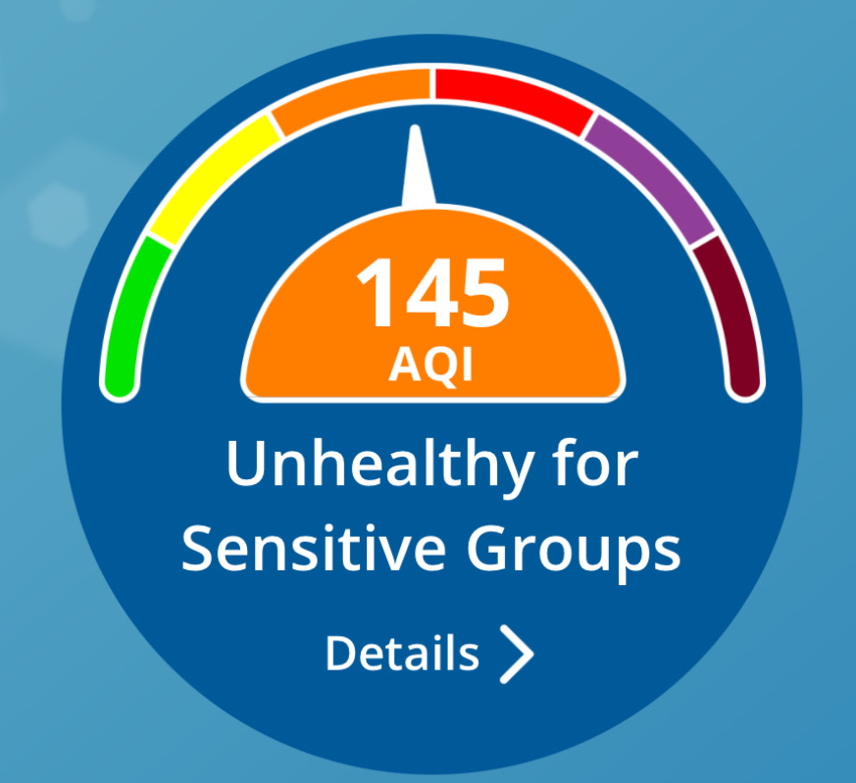
El índice de calidad del aire (AQI por sus siglas en ingles)
El AQI te permite saber que tan seguro es respirar el aire.
La escala del AQI va desde el Verde (que indica que la calidad del aire es buena) hasta el marrón (que indica que la calidad del aire es extremadamente peligrosa).
Modulo 2, página 3
Notes:
¿Qué es el índice de calidad del aire (AQI por sus siglas en ingles)? El índice de calidad del aire (o AQI) es una herramienta que se utiliza para informar la calidad del aire. Nos informa qué tan seguro es respirar el aire. Es posible que escuchen hablar del AQI por televisión o que lo vean en la aplicación del clima de su teléfono.
El AQI usa colores y numeros para describir la calidad de aire. Para ver un ejemplo, fijense en la imagen en la pantalla. En la mitad del circulo, hay un numero. Aquí dice 145 y el color que le acompane es naranja, que significa el aire es insaludable para grupos sensible. Cuando más alto sea el valor del AQI, mayor es la cantidad de contaminación del humo en el aire y mayor el daño para la salud.

Slide 5

Cuanto más humo haya en el aire, mayor será el AQI
Mas bajo AQI
Mas alto AQI
Modulo 2, página 4
Notes:
El humo de los incendios forestales hace que el aire sea peligroso y puede dañar su salud. Cuanto más humo haya en el aire, mayor será el AQI. En esta imagen, los puntos en las nubes representan partículas de humo en el aire. Podemos ver la relación entre la cantidad de humo y los colores del Índice de Calidad del Aire:
1. Cuando hay muy poco humo en el aire, el aire es bueno y el AQI es verde. 2. Cuando hay una gran cantidad de humo en el aire, el aire es peligroso para respirar y el AQI es marrón".

Slide 6
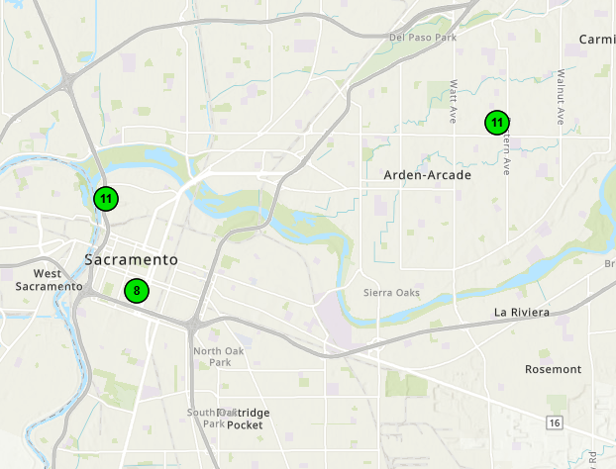
¿De dónde viene el AQI?
Los monitores de calidad del aire nos dicen qué hay en el aire y qué tan dañino es el aire. Hay centenas de monitores de calidad del aire en todo California. Los monitores de aire cerca de usted determinan el AQI en su comunidad.
Modulo 2, página 5
Notes:
Las categorías de AQI se basan en los estándares de la Agencia de Protección Ambiental para un aire saludable. Hay centenas de monitores de calidad del aire en todo California. Algunos monitores de calidad del aire son establecidos por el gobierno (incluida la Agencia Federal de Protección Ambiental, la Junta de Recursos del Aire de California y los distritos de aire locales), y algunos son establecidos por grupos comunitarios, negocios y personas.
Los monitores de calidad del aire miden lo que hay en el aire y qué tan peligroso es el aire. Este es un mapa de Sacramento. Los círculos verdes muestran diferentes monitores de calidad del aire y el AQI en esos lugares. Fíjense bien y verán que el AQI no es siempre el mismo, ya que el aire es diferente en cada lugar.
Los monitores de aire cerca de usted determinan el AQI en su comunidad.

Slide 7
AQI colores y números
Niveles de preocupacíon
Valores de índice
Bueno
0 - 50
Insaludable para grupos muy sensibles
51 - 100
Insaludable para grupos sensibles
101 - 150
Insaludable
151- 200
Muy insaludable
201 - 300
Peligroso
301 - 500
Modulo 2, página 6
Notes:
Aquí hay otra manera de ver los colores y números del AQI.
El AQI varía de verde (cuando la calidad del aire es buena) a marrón (cuando la calidad del aire es extremadamente peligrosa). Como dijimos, el AQI utiliza colores y números para informar sobre la calidad del aire. Los números van desde 0 a 500.
En las paginas que siguen, veremos qué significan los números del AQI: qué nos dicen sobre la calidad del aire y qué debemos hacer para protegernos.

Slide 8
¿Que quiere decir el color verde?
Bueno (0-50)
¿Que quiere decir esto?
Acciones para tomar
El aire es saludable para todos
Ninguno. Es un buen día para estar al aire libre.
Modulo 2, página 7
Notes:
El AQI de 0 a 50 (marcado en verde) indica una buena calidad del aire: no hay peligro para la salud. Es un buen día para estar al aire libre.

Slide 9

¿Que quiere decir el color amarillo?
¿Que quiere decir esto?
Acciones para tomar
Insaludable para grupos muy sensibles (51-100)
Grupos muy sensibles: Esté atento a los síntomas y tome las medidas necesarias.
El aire puede ser insaludable para grupos muy sensibles.
¿Quién es sensible al humo? ¿Quién es muy sensible?
Modulo 2, página 8
Notes:
El AQI de 51-100 es cuando está marcado en amarillo, la calidad del aire es insaludable para grupos muy sensibles. Para la mayoría de nosotros, sigue siendo un buen día para estar activo al aire libre. Sin embargo, algunas personas que son muy sensibles al humo deben tener mas cuidado. Deberían pasar menos tiempo afuera y evitar hacer actividades intensas afuera.
Conversación interactiva:
Haga las siguientes preguntas al grupo:
Antes hablamos sobre quién se considera "sensible" al humo. ¿Alguien puede recordarnos quién forma parte de estos grupos?
Respuesta: Los grupos sensibles incluyen niños, adultos mayores, mujeres embarazadas, personas con enfermedades del corazón y en los pulmones y trabajadores al aire libre.
Si alguien pertenece a más de un grupo sensible, el humo puede ser aun más peligroso para su salud. ¿Alguien puede recordarnos de un ejemplo de una persona muy sensible
Respuesta: Un ejemplo de "muy sensible" serían los niños con asma, o un trabajador del campo con alta presión. Otro ejemplo, alguien que tiene problemas del corazón o en los pulmones más graves puede ser muy sensible al humo.
Cuando el AQI esta entre 51-100, o esta en amarillo, estas personas muy sensibles tienen que estar atento a los síntomas y tomar las medidas necesarias.

Slide 10

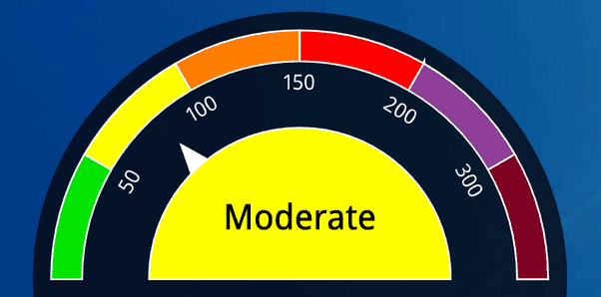
¿Dejaría que su hijo juegue fútbol hoy y porqué?
Modulo 2, página 9
Notes:
[NOTA: Esta parte de la capacitación da la oportunidad de tener una conversación interactiva, lo que permite a los participantes usar la información y aplicarla a situaciones de la vida real.]
Hablemos de algunos ejemplos. Imagine que a su hijo o hija le encanta jugar fútbol. Notas que el AQI de hoy es 75. (Entonces es color amarillo, o moderado) ¿Puede ayudarnos a pensar en esta situación? ¿Dejaría que su hijo o hija juegue fútbol hoy y por que?
[Haga una pausa y haga estas preguntas al grupo grande y permita que haya una conversación interactiva. Recuerde que cuando el AQI está en amarillo, el aire no es saludable para las personas muy sensibles. Para la mayoría de nosotros, sigue siendo un buen día para estar activo al aire libre. La mayoría de los niños son sensibles, pero no necesariamente muy sensibles al humo de los incendios forestales. Para un niño sano, puede que no haya ningún problema que salga a jugar.]

Slide 11

Su niño tiene asma
¿Esto cambia su decisión sobre dejarlo jugar afuera y porqué?
Modulo 2, página 10
Notes:
[NOTA: La conversación interactiva sigue.]
Bien, ahora imagine que su hijo o hija tiene asma. ¿Puede ayudarnos a pensar en esto? ¿Dejaría que su hijo o hija (que tiene asma) juegue fútbol hoy? ¿Qué piensa?
[Haga una pausa y permita que haya una conversación interactiva. En este caso, el niño tiene asma, lo que significa que pertenece a más de un grupo sensible. Si alguien pertenece a más de un grupo sensible, el humo puede ser aún más peligroso para su salud. Cuando el AQI está en amarillo, significa que la calidad del aire es insaludable para los grupos muy sensibles. Para la mayoría de nosotros, sigue siendo un buen día para estar activo al aire libre. Sin embargo, algunas personas que son muy sensibles al humo tienen que tener mas cuidado. Deberían pasar menos tiempo afuera y evitar hacer actividades intensas afuera.]

Slide 12

Su niño tiene asma y ha ido a la sala de emergencia varias veces
¿Esto cambia su decisión sobre dejarlo jugar afuera y porqué?
Modulo 2, página 11
Notes:
[NOTA: La conversación interactiva sigue.]
Ahora bien, vamos a imaginar que su niño tiene asma y ha ido a la sala de emergencia varias veces este año por su asma. ¿Esto cambia su decisión sobre dejarlo jugar afuera?
[Haga una pausa y permita que haya una conversación interactiva. La diferencia en este caso es que el niño ha ido al médico varias veces este año. Esto nos indica que tiene dificultades con el asma. No está bajo control y se provoca ataques de asma con mayor facilidad. Es posible que deba tomar medidas adicionales, como no jugar al aire libre cuando haya humo en el aire para evitar los síntomas del asma.]
Recuerde: Todos los niños son sensibles al humo y tienen un mayor riesgo que los adultos de desarrollar problemas en los pulmones por respirar aire con humo. Los niños con asma son muy sensibles y tienen que tomar medidas extras para evitar síntomas de asma.
Porque los niños son sensibles al humo , queremos mencionar que las escuelas en California siguen guías para mejorar la calidad del aire en las salas de clase. Si desea saber más sobre cómo la escuela de su hijo limpia el aire durante eventos de humo, puede hablar con el director de la escuela.

Slide 13
¿Que quiere decir el color naranja?
¿Que quiere decir esto?
Acciones para tomar
Insaludable para grupos sensibles (101-150)
Grupos sensibles: Reducir las actividades al aire libre. Use una mascarilla cuando pasan tiempo al aire libre.
El aire puede ser insaludable para grupos sensibles
Modulo 2, página 12
Notes:
Sigamos viendo los colores del AQI y lo que significan. Cuando el índice de calidad del aire está en naranja, o entre 101 y 150, la calidad del aire no es saludable para las personas en grupos sensibles. Lo ideal es que las personas que pertenecen a grupos sensibles limiten el tiempo que pasan al aire libre y eviten actividades intensas como correr o hacer trabajos pesados, si es posible. Algunas personas sensibles al humo no pueden reducir el tiempo que pasan afuera debido a su trabajo u otros compromisos. Sabemos que no es posible para todos simplemente quedarse en casa. Para las personas sensibles, protegerse con una buena mascarilla es la siguiente mejor opción si necesita pasar largos períodos de tiempo al aire libre. Vamos a hablar más sobre las mascarillas más adelante en la presentación.

Slide 14
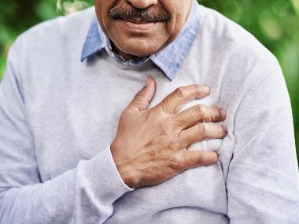
¿Qué puede hacer una persona con problemas del corazón para protegerse del humo?
Insaludable para grupos sensibles (101-150)
Modulo 2, página 13
Notes:
¿Alguien me puede decir: ¿Cuáles son algunas de las acciones que una persona sensible, por ejemplo, alguien con problemas del corazón, podría tomar cuando el aire esta en ‘naranja’ para proteger su salud?
[Después de que los participantes hayan compartido ejemplos] Esta es una gran discusión, gracias a todos por compartir sus ideas. [Resuma brevemente la conversación y agregue los siguientes puntos claves, si es necesario]:
Trasladar las reuniones y fiestas para a dentro de la casa
Planifique actividades para sus hijos en lugares con aire limpio, ya sea en casa, en una biblioteca local o en un centro comunitario.
Si alguien tiene que trabajar al aire libre, hay algunas medidas que puede tomar para protegerse del humo. Por ejemplo, usar una mascarilla, tomar frecuentes descansos durante el día, intenta evitar actividades intensas, y después del trabajo, quedarse en un lugar con aire limpio.

Slide 15
¿Que quiere decir el color rojo?
¿Que quiere decir esto?
Acciones para tomar
Reducir las actividades al aire libre. Use una mascarilla cuando esté afuera.
El aire es insaludable para todos.
Insaludable (151-200)
Modulo 2, página 14
Notes:
Cuando llegemos al rojo, o cuando los números están entre 151 y 200, el aire es peligroso para todos. Todos deberían reducir el tiempo que pasan afuera y usar una mascarilla, como sea posible.
Las personas sensibles corren aún más riesgo cuando salen al aire libre y respiran este aire no saludable. Siempre que sea posible, las personas que pertenecen a grupos sensibles deberían reducir mucho mas el tiempo que pasan al aire libre.

Slide 16
¿Que quieren decir los colores violeta y marrón?
¿Que quiere decir esto?
Acciones para tomar
Evite las actividades al aire libre. Use una mascarilla cuando esté afuera.
Muy Insaludable (201-300)
El aire es insaludable y peligroso para todos.
Peligroso (301-500)
Modulo 2, página 15
Notes:
Combinamos los dos niveles de violeta y marrón, porque la interpretación es muy similar. Cuando los números de el índice de calidad del aire están entre 201-300 o marcando el color violeta, esto indica una calidad del aire muy insaludable.
Cualquier índice de calidad del aire de mas de 300 indica, marcada como color marrón, es una calidad del aire muy peligrosa, y es una situación de emergencia.
En ambos niveles, el aire es insaludable para todos. Lo mas alto que sea este numero, lo mas insaludable el aire. Lo mas posible, todos deben evitar las actividades al aire libre y usar mascarilla cuando estén afuera.

Slide 17



Formas de comprobar la calidad del aire
Teléfonos celulares
Televisión
Computadoras
Modulo 2, página 16
Notes:
Ahora que entendemos qué es el AQI y cómo usarlo, veamos en más detalle dónde encontrarlo cuando queremos ver la calidad del aire del lugar donde estamos. Hay varios lugares donde se puede comprobar la calidad del aire.
Teléfonos celulares: muchas personas utilizan la aplicación del clima de sus teléfonos celulares para ver la calidad del aire. También hay otras aplicaciones (además de la aplicación del clima) que informan la calidad del aire.
Televisión: muchas veces cuando hay humo en el aire, aparece en las noticias con el clima o en informes de noticias especiales.
Computadora: Varios sitios en línea informan sobre el AQI, incluidos los sitios web de los condados y Distritos locales de control de la calidad del aire, y otros sitios web gubernamentales.
Independientemente de dónde busquemos información sobre la calidad del aire, la información se basa en el índice de calidad del aire (AQI). En esta siguiente sección, consideraremos en detalle los diferentes lugares que informan el AQI.

Slide 18
Como encontrar el AQI en los teléfonos celulares
El AQI se informa en la aplicación del clima.
La aplicación del clima puede verse diferente en un iPhone o en un teléfono Android.
¿Puede encontrar el AQI en la aplicación del clima? ¿Hay otra aplicación que le guste usar para encontrar el AQI?
Modulo 2, página 17
Notes:
Una de las formas más sencillas de comprobar la calidad del aire es por la aplicación del clima que viene con algunos teléfonos celulares. El diseño de la aplicación del clima es diferente según el tipo de teléfono móvil que tengas, por ejemplo, iPhone o Android.
Actividad 2: Cómo averiguar el Índice de Calidad del Aire (ICA/AQI) utilizando la aplicación meteorológica de los teléfonos móviles.
[NOTA: La siguiente actividad funciona mejor con grupos pequeños. Si es posible, organice grupos de 4 a 6 personas.]
Instrucciones:
⁠Pide a todos en la mesa que saquen sus celulares.
Pregunte: Generalmente ¿qué hacen ustedes en la mañana para saber el clima del día?
Busquen la aplicación del clima. Algunos participantes con teléfonos Android pueden tener que tomar los siguientes pasos: primero, ingrese a la tienda de aplicaciones (puede que se llame "App Store", "Galaxy Store" o "Play Store" en su teléfono). Luego, busque "clima" y descárguelo.)
Pregunte: ¿qué es lo que ven cuando abran la aplicación? Si vaya mas para bajo, que es lo que ven?
El AQI puede ser lo primero que vean en la pantalla. Si no es así, bajen más allá de la información meteorológica hasta que vean la sección que dice Calidad del aire.
¿Cuál es el color y el número del AQI hoy? Ten en cuenta que los colores no son tan obvios en la aplicación meteorológica. Pero intenta encontrar tanto el color del AQI como el número.
Si seleccionan el mapa, pueden ver más información sobre el color del AQI y el AQI en lugares cercanos.
⁠Si en la mesa hay usuarios tanto de Android como de iPhone, dales a todos la oportunidad de ver uno y otro.
[Después de que los grupos hayan completado la actividad, reúna a todos los participantes nuevamente.]
¿Qué les pareció? ¿Qué tan fácil fue encontrar el índice de calidad del aire en la aplicación del clima?

Slide 19

Página web y aplicación móvil de AirNow
AirNow informa el índice de calidad del aire (AQI) de lugares de todo el país y del mundo.
Muchas veces recomendado por los oficiales de gobierno y de salud pública.
AirNow informa el índice de calidad del aire (AQI) actual, un pronóstico del índice de calidad del aire (AQI) para el día siguiente.
Encuentra AirNow como sitio web aqui: https://www.airnow.gov
Modulo 2, página 18
Notes:
Otro lugar para encontrar información sobre la calidad del aire y el AQI es AirNow. AirNow es un programa de gobierno, dirigido por la Agencia de Protección Ambiental (Conocido como EPA por sus siglas en ingles) de los EE. UU. y otras agencias de gobierno nacionales y locales. Tanto el sitio web de AirNow como la aplicación móvil AirNow le permiten verificar el AQI de ciudades y condados de todo el país y lugares de todo el mundo.
AirNow informa el AQI actual. También informa un pronóstico del AQI para el día. El pronóstico del AQI se puede utilizar para ayudarle a planear su día. Al igual que un pronóstico del tiempo le permite saber si debe empacar una paraguas o una chaqueta, un pronóstico de la calidad del aire le ayuda planear cuando se puede hacer actividades al aire libre, si es posible, para reducir la cantidad de contaminación del aire que respira. AirNow también tiene mapas para que pueda ver dónde están los incendios y el humo.

Slide 20

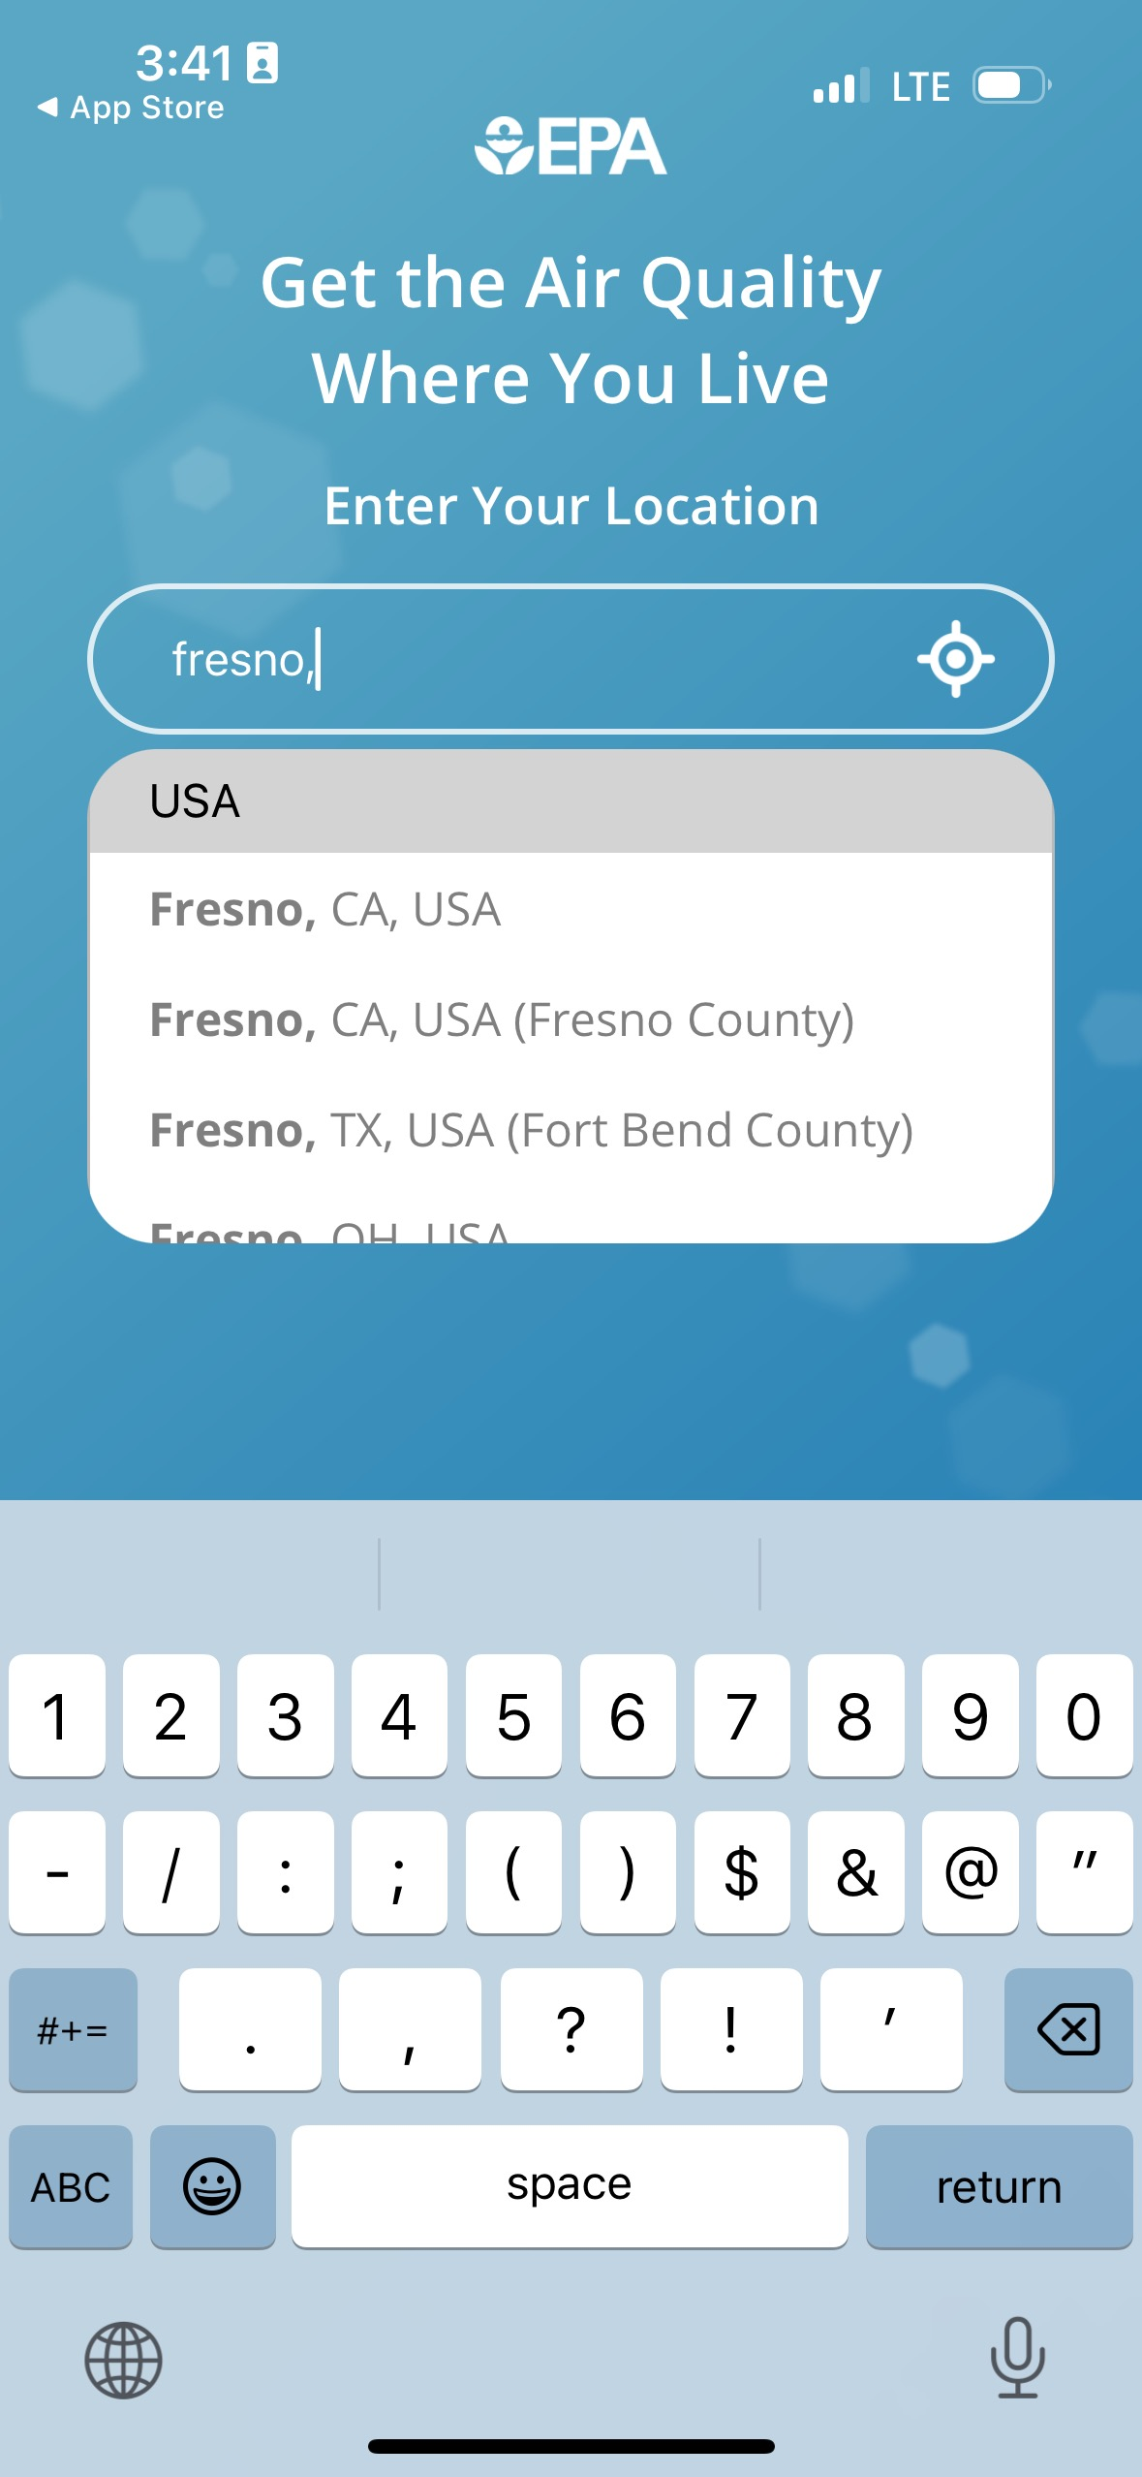
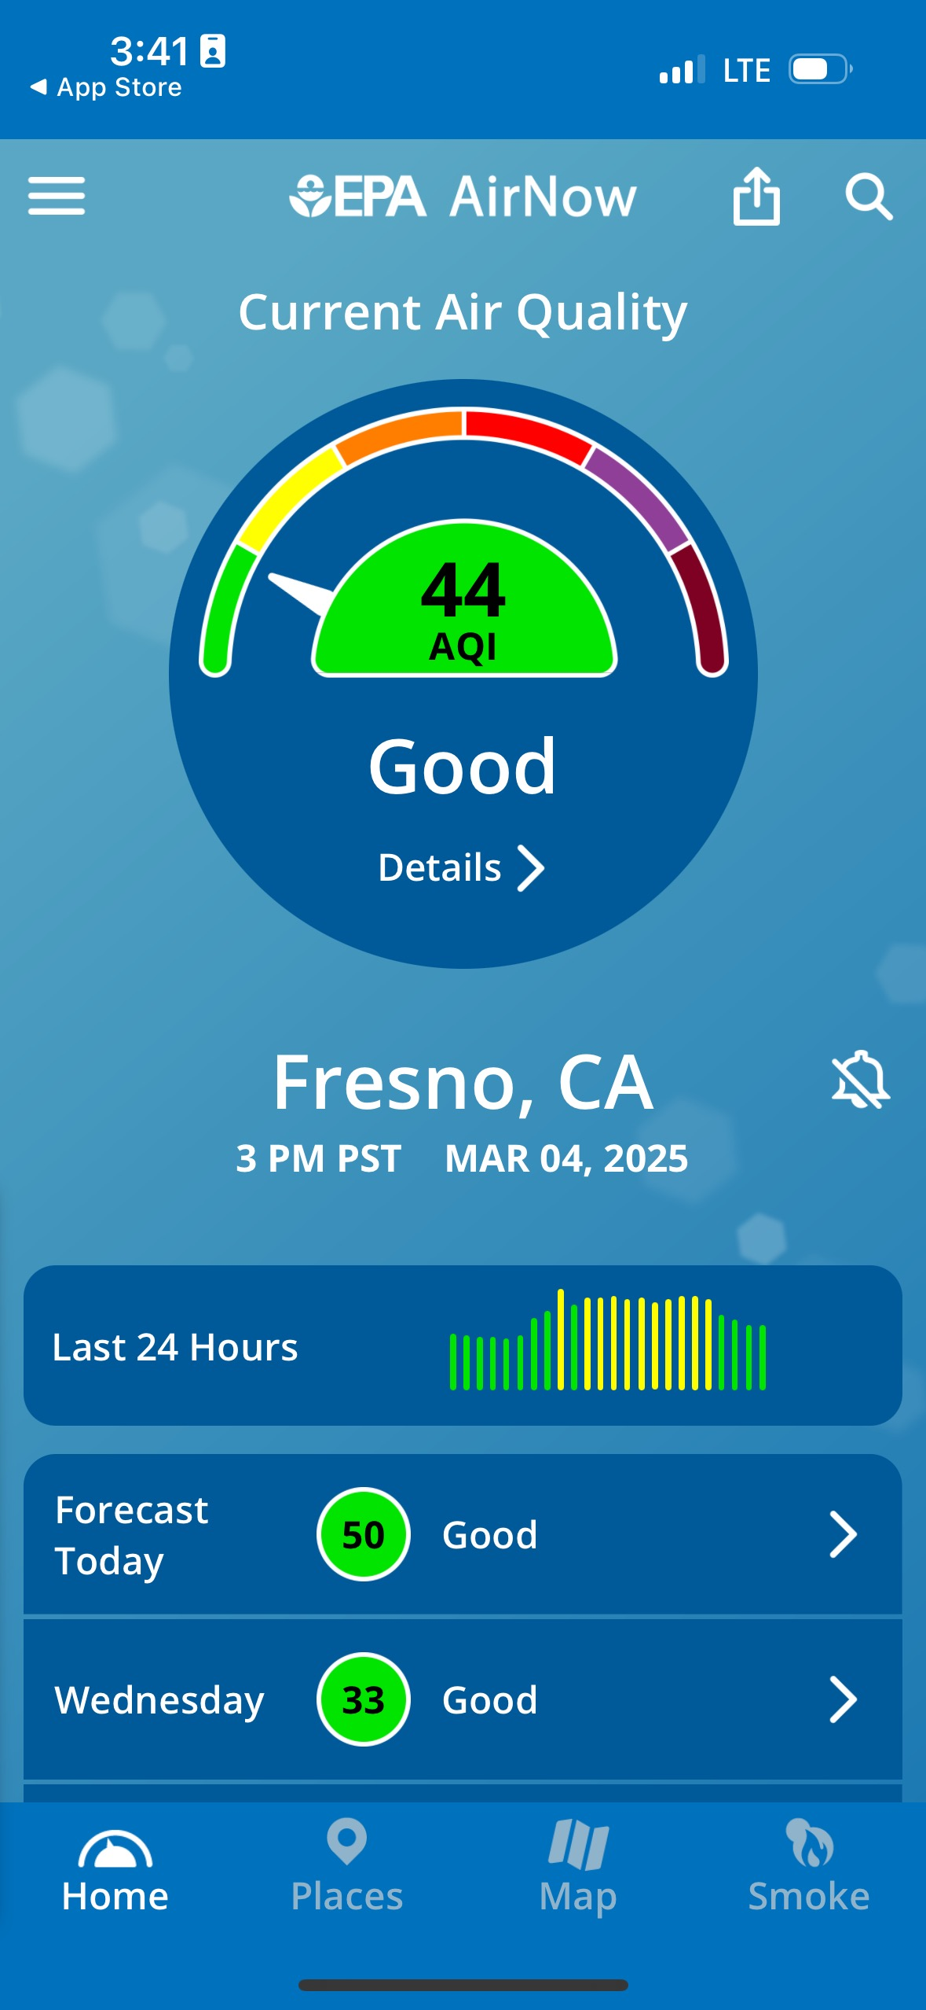
Pasos para usar la aplicación AirNow
1. Abre la aplicación AirNow
2. Ingresa tu ubicación
3. Ver el pronóstico de AQI
Modulo 2, página 19
Notes:
Vamos a aprender como usarlo! Puede encontrar el AQI??
Actividad 3: Utilizando la aplicación móvil AirNow.
[NOTA: Puede ser útil si algunos o todos los participantes tengan la aplicación descargada en sus celulares. Tomen unos minutos para que todos encuentren la aplicación o se sientan al lado de alguien que la tenga en su celular.]
Si ya tienes la aplicación, o si pudiste descargarla durante el almuerzo, abre la aplicación AirNow en tu celular. Si alguien no tiene la aplicación, debe colaborar con alguien de la mesa que sí la tenga.
La primera vez que utilices la aplicación, verás el siguiente mensaje:
“Conoce la calidad del aire donde vives. Ingresa tu ubicación. Ingresa el código postal o ciudad.” Ingresa el código postal o ciudad. También puedes utilizar el icono de la brújula en la parte inferior de la pantalla para encontrar el AQI en tu ubicación actual. La brújula esta marcado con un circulo rojo en paso dos de la imagen.
NOTA: las capturas de pantalla en esta pagina y la siguiente se tomaron en abril de 2025. Es posible que su pantalla se ve distinta a medida que se actualiza la aplicación.

Slide 21
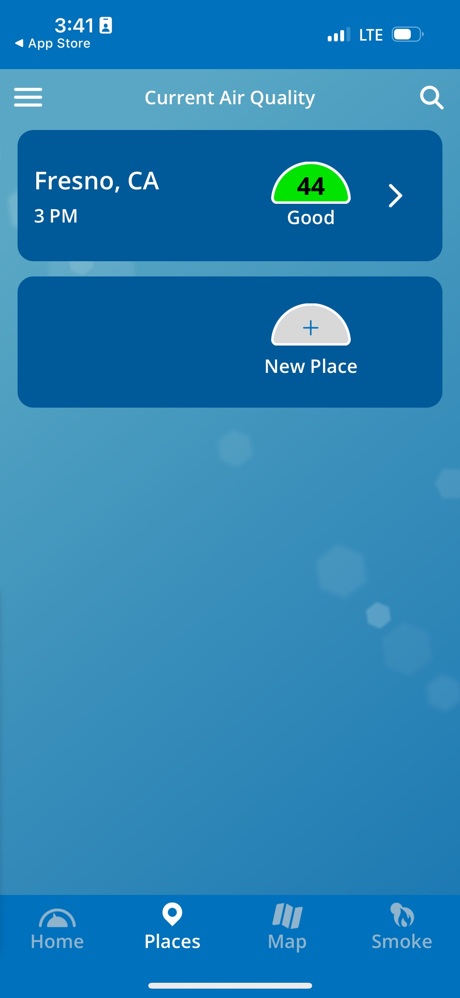
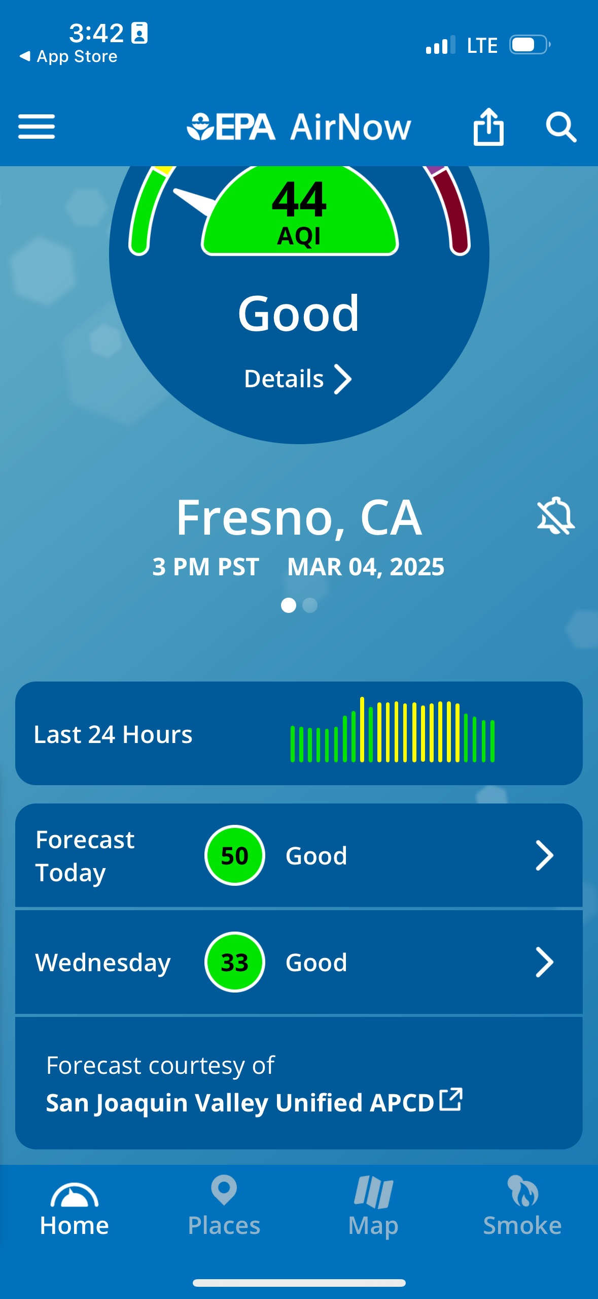
Actividad de beneficio: agregar ubicaciones
4. Selecciona “Places”
5. Selecciona “New Place”
6. Ver el pronóstico de AQI
Modulo 2, página 20
Notes:
⁠Utilizando la barra de menú de la parte inferior de la pantalla, selecciona «Places» para agregar ubicaciones. Intenta agregar una ubicación utilizando el nombre de una ciudad o un código postal. A veces tendrás que buscar el código postal si te encuentras en un lugar desconocido. [NOTA: Fíjese en las cuadras rojas en la pagina]
⁠Tómate unos minutos para practicar agregando 3 nuevos lugares y encontrando el AQI en cada lugar. En cada ubicación, vaya hacia abajo para encontrar el pronóstico del AQI para la próxima semana. Es posible que el pronostico no este disponible para cada lugar.
⁠¿Qué te parece la aplicación? ¿Es fácil de usar? ¿La usarías alguna vez para buscar el AQI?
Despues de haber usado la app de clima y de Airnow, que opinan ustedes de estas dos applicaciones?

Slide 22

¿Que pasa si…..?
A veces, el AQI que informa la aplicación del clima es diferente al que se muestra en la pagina web de AirNow o en la pagina web de su distrito local de control de la calidad del aire. ¿Qué debería de hacer si los números no coinciden?
SU MEJOR PROTECCIÓN: Si se fija que los números no coinciden, use el AQI más alto como su guía.
Modulo 2, página 21
Notes:
También puede encontrar el AQI en los sitios web de los distritos de aire locales y en los programas de monitoreo del aire de la comunidad. A veces, cuando consulta diferentes fuentes, puede encontrar diferentes números de AQI para el mismo lugar.
¿Por qué? Porque a veces los distritos de aire locales y otros toman el AQI y lo ajustan según los patrones climáticos locales y otra información local sobre el humo de los incendios forestales en un lugar. Por esto, a veces el AQI se han ajustado en base a información local.
Para la mejor protección, siempre consulte el AQI más alto registrado para el área.

Slide 23
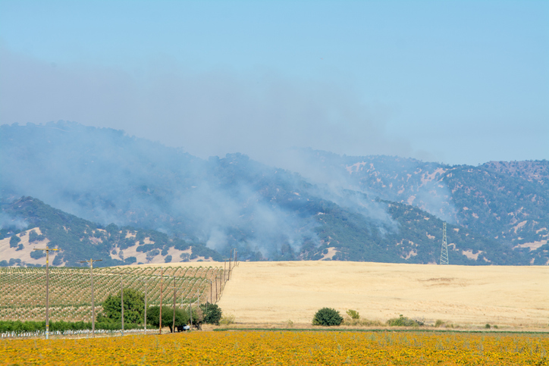
No se trata sólo del AQI
Utilice todas sus herramientas:
Revisa el AQI
¿Ve humo o cenizas?
¿Huele humo?
¿Cómo se siente? ¿Tiene algún síntoma?
Modulo 2, página 22
Notes:
El índice de calidad del aire (AQI) es una herramienta muy importante que podemos utilizar para ayudarnos a entender si el aire es saludable para respirar o no. Pero no es la única herramienta que tenemos. Mire a su alrededor: ¿ve humo? ¿Huele humo? Si ve o huele humo, está afectando su salud. ¿Cómo se siente? ¿Siente los síntomas de la exposición al humo de los incendios forestales? ¿Tiene los ojos irritados? ¿Lo siente en los pulmones?

Slide 24


Sumario
El humo es peligroso para la salud de todos, pero para algunas personas es más peligroso.
El AQI nos indica qué tan seguro es respirar el aire que nos rodea
Use todas sus herramientas para ayudar a comprender qué tan seguro es respirar el aire.
Modulo 2, página 23
Notes:
Repasemos todo lo que hemos aprendido hoy:
El humo es peligroso para la salud de todos, pero para algunos de nosotros es más peligroso.
El AQI nos indica qué tan seguro es respirar el aire que nos rodea. El AQI utiliza colores y números para informar sobre la calidad del aire. El AQI varía de verde (cuando la calidad del aire es buena) a marrón (cuando la calidad del aire es muy peligrosa). Cuanto mayor sea el valor del AQI, mayor será el nivel de preocupación por su salud.
Repasamos que indica cada color… (pide a la audiencia).
Verde es… [Bueno]
Amarillo es… [Insaludable para grupos muy sensibles]
Naranja es…. [Insaludable para grupos sensibles]
Rojo es… [Insaludable para todos]
Violeta y marrón son… [Muy insalduable y peligroso para todos]
Use todas sus herramientas para ayudar a comprender qué tan seguro es respirar el aire y si necesita tomar medidas para protegerse del humo de los incendios forestales.
Verifique el AQI usando la aplicación de clima o la aplicación AirNow.
¿Ves humo o cenizas? ¿Hueles humo?
¿Cómo te sientes? ¿Tienes algún síntoma?

Slide 25

Reflexiones
¿Qué información te ha parecido más interesante?
¿Cómo se relaciona esta información con sus experiencias durante los eventos de humo de incendios forestales?
¿Cómo compartirás esta información en tu comunidad?
¿Qué retos crees que podrías tener al presentar esta información?
Modulo 1, página 12
Notes:
Nos gustaría tomarnos unos minutos para reflexionar sobre lo que aprendimos en este módulo sobre el humo de los incendios forestales y nuestra salud.
¿Qué información fue la más interesante para ti? ¿Cómo se relaciona esta información con sus experiencias? ¿Cómo utilizarás esta información en tu trabajo? ¿Qué retos cree que podría tener al presentar esta información en su comunidad?

